Slide 1
e
ª
b
e
b
ª
be
bª

Slide 2
e
ª
c
a
c
a
ca
c¸
bÌ
bÐ
bÕ

Slide 3
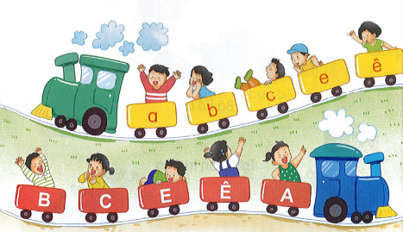

Slide 4
 | a | e | ª
b
c
a
b
a
be
bª
ca
ba bµ
be bÐ
c¸ bÐ
bÌ c¸
bÕ bÐ
Bµ bÕ bÐ.

Slide 5
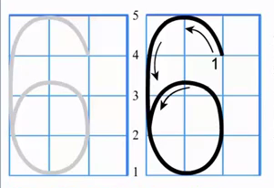

Slide 6
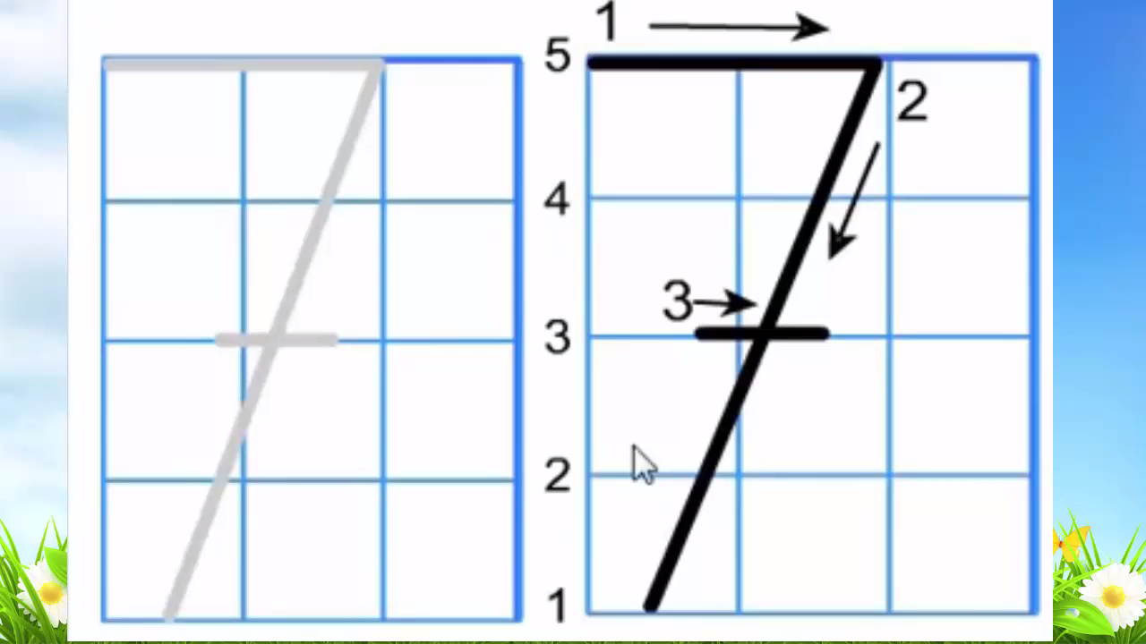

Slide 7
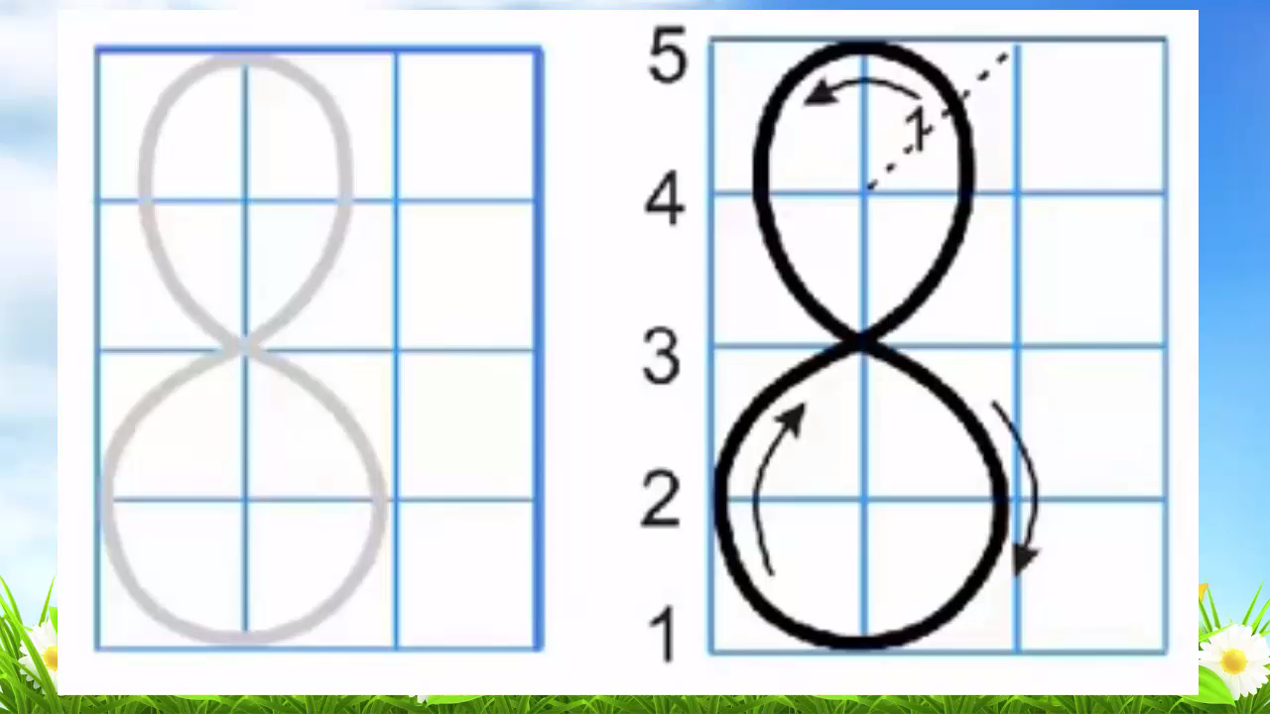

Slide 8
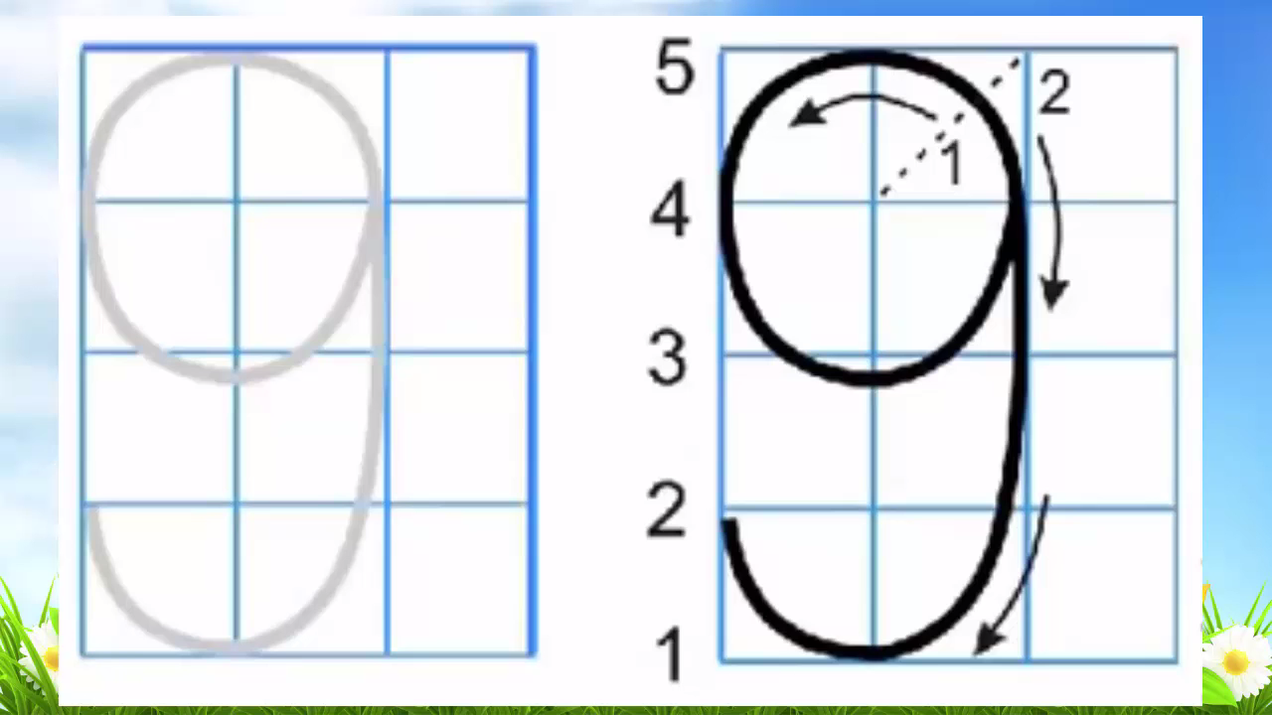

Slide 9
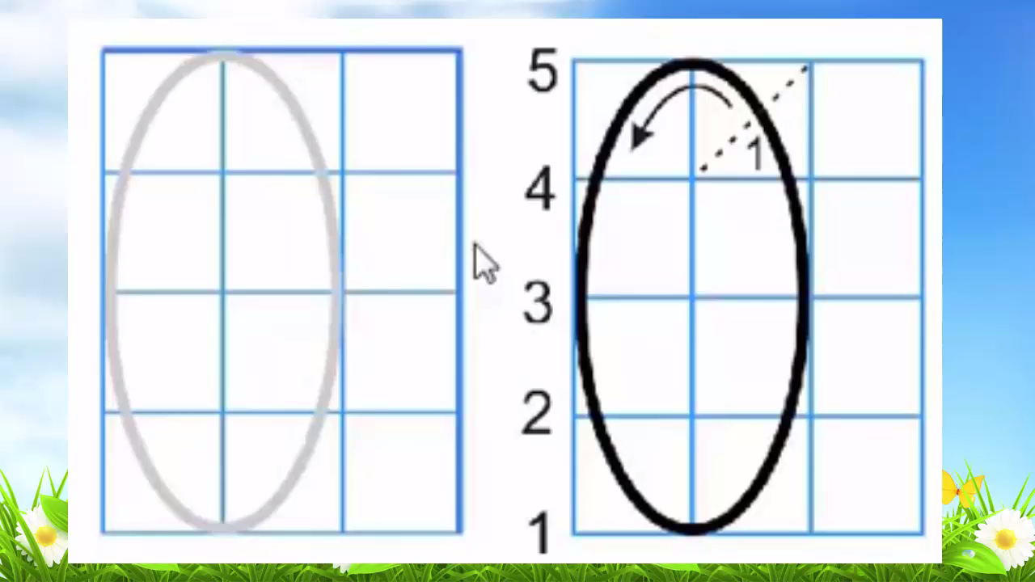

Slide 10


Slide 11
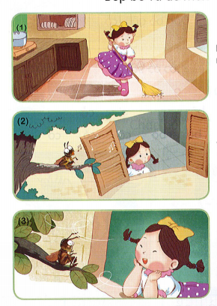
Bóp bª lµm nh÷ng viÖc g×?

Slide 12
V× sao DÕ MÌn h¸t tÆng bóp bª?

Slide 13
Bóp bª thÊy thÕ nµo khi nghe DÕ MÌn h¸t?

